Slide 1



Страновой офис ЮНИСЕФ в Казахстане
- Навыки для девочек: Программа наноспутников

Slide 2

Запустите свои мечты: Образовательная программа для девочек с наноспутником UniSat
Программа наноспутникового образования UniSat для девочек (UNEPG) является совместным проектом ЮНИСЕФ в Казахстане и Научного парка Казахского национального университета имени Аль–Фараби

Slide 3
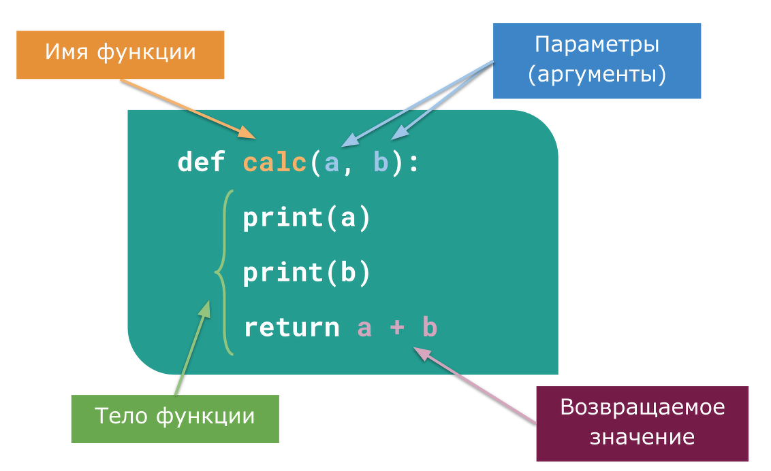
Функции
Функции – это многократно используемые фрагменты программы. Они позволяют дать
имя определённому блоку команд с тем, чтобы впоследствии запускать этот блок по указанному имени в любом месте программы и сколь угодно много раз. Это называется вызовом функции.

Slide 4

Пример функции
Функции определяются при помощи зарезервированного слова def . После этого слова
указывается имя функции, за которым следует пара скобок, в которых можно указать
имена некоторых переменных, и заключительное двоеточие в конце строки

Slide 5
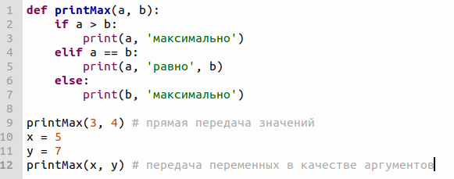
Параметры функций
Параметры указываются в скобках при объявлении функции и разделяются запятыми.
Аналогично мы передаём значения, когда вызываем функцию. Обратите внимание на
терминологию: имена, указанные в объявлении функции, называются параметрами, то-
гда как значения, которые вы передаёте в функцию при её вызове, – аргументами.

Slide 6
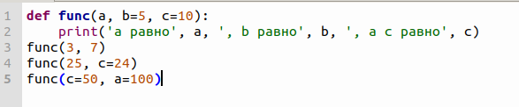
Ключевые аргументы
Если имеется некоторая функция с большим числом параметров, и при её вызове тре-
буется указать только некоторые из них, значения этих параметров могут задаваться по
их имени – это называется ключевые параметры. В этом случае для передачи аргументов
функции используется имя (ключ) вместо позиции (как было до сих пор).

Slide 7
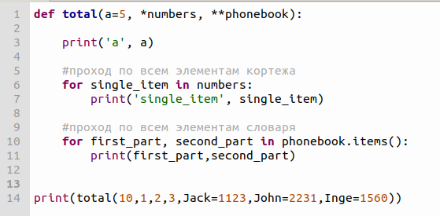
Переменное число параметров
Иногда бывает нужно определить функцию, способную принимать любое число параметров. Этого можно достичь при помощи звёздочек.
* - используются для обычных последовательностей;
** - используются для последовательностей типа ключ-значение;

Slide 8
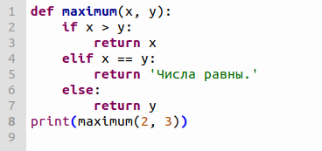
Оператор return
Оператор return используется для возврата из функции, т.е. для прекращения её работы
и выхода из неё. При этом можно также вернуть некоторое значение из функции.

Slide 9

None и pass в функциях
None – это специальный тип данных в Python, обозначающий ничего.
Оператор pass используется в Python для обозначения пустого блока команд.

